Slide 1

Извлечение из Закона Российской Федерации № 82-ФЗ от 19.05.1995 «О Торгово-промышленных палатах в Российской Федерации»
Торгово-промышленные палаты имеют право:
Проводить по поручению российских и иностранных предприятий и предпринимателей экспертизы, контроль качества, количества и комплектности товаров;
Удостоверять в соответствии с международной практикой сертификаты происхождения товаров, а также другие документы, связанные с осуществлением внешнеэкономической деятельности;
Организовывать международные выставки, а также обеспечивать подготовку и проведение выставок российских товаров за границей;
Самостоятельно определять методы осуществления своей деятельности, устанавливать структуру, штатное расписание, численность работников, формы и размеры оплаты труда и материального стимулирования их труда;
Осуществлять иные полномочия, не противоречащие законодательству Российской Федерации.

Slide 2
ТОРГОВО-ПРОМЫШЛЕННАЯ ПАЛАТА МОСКОВСКОЙ ОБЛАСТИ
Торгово-промышленная палата Московской области создана в ноябре 1995 года.
В настоящее время Торгово-промышленная палата Московской области является консолидирующим, консультационным и информационным центром, содействующим развитию предпринимательства в Московской области.
ТПП МО является координирующим центром системы муниципальных палат Московской области, включающей в себя 28 муниципальных ТПП и объединяющей более 2500 организаций.

Slide 3
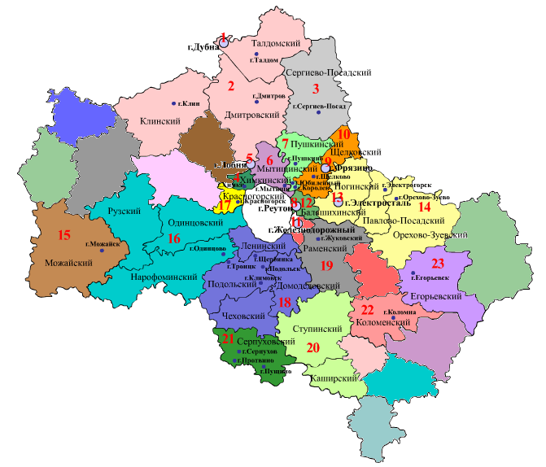
Регионы деятельности муниципальных торгово-промышленных палат

Slide 4
ПРОФИЛЬНЫЕ КОМИТЕТЫ ТПП МО
По выставочно-ярмарочной деятельности
По центрам тех. обслуживания ККТ
По природопользованию и экологии
По финансовым рынкам и кредитным организациям
По развитию потребительского рынка и услуг Московской области
По содействию высшему профессиональному
образованию и науке
По безопасности предпринимательской деятельности
По малому и среднему предпринимательству
Подкомитет по предпринимательству в сфере производства
и оборота этилового спирта, алкогольной
и спиртосодержащей продукции Комитета ТПП МО
потребительского рынка и услуг
Подкомитет по предпринимательству в сфере игорного бизнеса
Комитета ТПП МО потребительского рынка и услуг

Slide 5
ОСНОВНЫЕ НАПРАВЛЕНИЯ ДЕЯТЕЛЬНОСТИ
Привлечение инвестиций
Международное и межрегиональное сотрудничество
Деловое образование
Оценка, сертификация и экспертиза
Выставочная деятельность
Третейский суд
Взаимодействие с Правительством Московской области
по вопросам содействия малому и среднему предпринимательству

Slide 6
МОНИТОРИНГ ИНВЕСТИЦИОННЫХ ЗАПРОСОВ
FOREIGN AFFAIR

Slide 7
СТРУКТУРА И ГЕОГРАФИЯ ДЕЛОВЫХ ВСТРЕЧ ТПП МО
Аргентина
Германия
Италия
Китай
Люксембург
Тунис
Болгария
Страны СНГ
FOREIGN AFFAIR

Slide 8
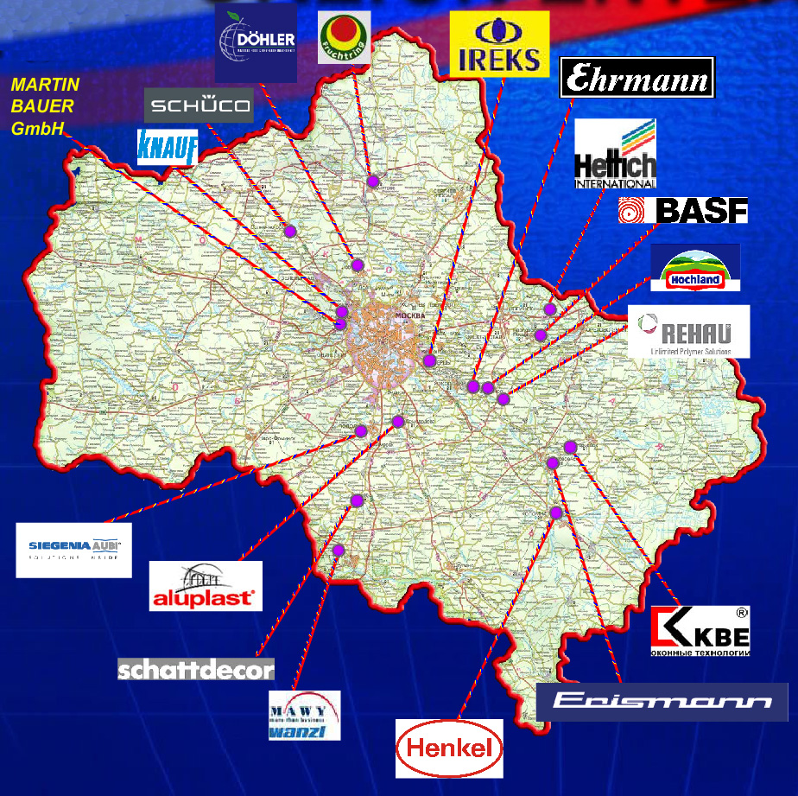
НЕМЕЦКИЕ ОРГАНИЗАЦИИ В МОСКОВСКОЙ ОБЛАСТИ
На территории региона действуют более 140 организаций с участием немецкого капитала
FOREIGN AFFAIR

Slide 9
ЧТО ТПП МО МОЖЕТ ПРЕДЛОЖИТЬ НЕМЕЦКИМ ПРЕДПРИЯТИЯМ
Организация деловых встреч с предприятиями Московской области;
Содействие в проведении семинаров и презентаций;
Рассылка коммерческих предложений по организациям региона
Информационная и консультационная поддержка немецких предприятий по вопросам организации бизнеса в Московской области
Рассмотрение инвестиционных предложений от немецких организаций и рекомендация их в соответствующие Министерства Правительства Московской области
FOREIGN AFFAIR

Slide 10
ЗАГОЛОВОК
В настоящее время Торгово-промышленная палата Московской области является действенным институтом с перспективной программой деятельности, налаженными внешнеэкономическими связями, выполняющим важные функции по развитию предпринимательства Московской области.
В перспективе деятельность Торгово-промышленной палаты Московской области будет направлена на реализацию следующих направлений:
привлечение инвестиционного капитала, в том числе иностранного, в экономику
Московской области;
повышение эффективности международного сотрудничества с целью развития
экспорта товаров и услуг предпринимателей Московской области,
освоения новых форм торгово-экономического и научно-технического
сотрудничества;
содействие развитию всех видов предпринимательской деятельности с учетом
экономических интересов Московской области;
оказание консультационной помощи предприятиям как Московской области,
так и иностранным организациям по вопросам ведения бизнеса в регионе.

Slide 11
КРУПНЫЕ ИНВЕСТИЦИОНЫЕ ПРОЕКТЫ МОСКОВСКОЙ ОБЛАСТИ
Инвестиционный проект комплексной застройки территории вблизи деревни Путилково Красногорского муниципального района Московской области. (ООО «Проектный Офис Ипподром»)
Инвестиционный проект строительства бизнес школы НП «Московская школа управления» в Одинцовском муниципальном районе Московской области. (ООО «Управляющая компания СТОЛКОВО менеджмент»)
Инвестиционный проект создания автоматизированного производственного комплекса по выпуску фотоэлектронных преобразователей для освоения солнечной энергии в Подольском муниципальном районе Московской области. (ОАО «Подольский химико-металлургический завод»);
Инвестиционный проект создания промышленного предприятия по производству генно-инженерных препаратов медицинского назначения в городском округе Пущино Московской области. (ОАО «БИОРАН»)
Инвестиционный проект строительства металлургического мини- завода в Каширском муниципальном районе Московской области (ООО «ОКА СТАЛЬ»)

